Slide 1
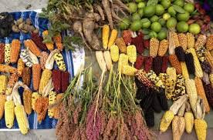
Acopio de información secundaria: Estudiante Nancy Guerrero
Semillas nativas

Slide 2
Que son semillas nativas
Las semillas denominadas nativas y criollas son producto de generaciones de comunidades agrícolas que las han adaptado a sus ambientes, sistemas de producción y necesidades locales. Son semillas propias de las comunidades rurales campesinas, indígenas y afro.
El trabajo con las semillas nativas y criollas está enmarcado en lo que se llama el derecho consuetudinario[1]. No debe existir una norma que defina que se puede hacer algo que se viene haciendo tradicionalmente en un territorio, esto se hace por usos y costumbreshttps://www.google.com.co/search?q=que+son+semillas+nativas&espv=2&biw=1366&bih=667&source=lnms&sa=X&ved=0CAUQ_AUoAGoVChMI_pjOlLGVyQIVQzgmCh1gQQe3&dpr=1

Slide 3
Que son bancos de semilas
Un banco de semillas es una colección de especies vegetales en forma de semillas, almacenadas en condiciones especiales para asegurar su supervivencia durante largos períodos de tiempo. https://www.google.com.co/search?q=que+son+semillas+nativas&espv=2&biw=1366&bih=667&source=lnms&sa=X&ved=0CAUQ_AUoAGoVChMI_pjOlLGVyQIVQzgmCh1gQQe3&dpr=1#q=que+son+bancos+de+semillas

Slide 4
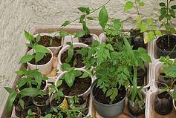
Que son bancos de propágulos
En esta revisión se enfoca principalmente los factores internos y externos que regulan la entrada y agotamiento del banco de semillas, el impacto de la labranza sobre los bancos de semillas transitorios y permanentes, y aspectos relacionados con la germinación y latencia de semillashttp://www.mag.go.cr/rev_meso/v12n02_141.pdf

Slide 5
Que son bancos de germoplasma
El Banco de Germoplasma es una colección de material vegetal vivo, en forma de semillas y esporas. Sus objetivos generales son:
Localizar, recolectar y conservar plantas consideradas de interés prioritario para nuestra sociedad.
Trabajar para el conocimiento científico orientado a la optimización de la conservación y uso de los recursos filogenéticos. https://www.google.com.co/search?q=que+son+semillas+nativas&espv=2&biw=1366&bih=667&source=lnms&sa=X&ved=0CAUQ_AUoAGoVChMI_pjOlLGVyQIVQzgmCh1gQQe3&dpr=1#q=que+son+bancos+de+germoplasma

